Slide 1
1455报销报账培训材料
2026年7月

Slide 2
一、费用报账
二、总账报账
三、应收应付报账
Contents
目录

Slide 3
1、集成关系与职责边界
费用报销以MDG为主数据来源，SSF为共享业务处理门户，打造业财融合一体化体系。单据支持商旅系统订单信息集成，税务共享引用和查验发票，通过业务单据转换规则将凭证要素外发至 SAP 系统生成记账凭证，实现全业务流程贯通。
SAP-SSF
SAP-FM
SAP-FICO
共享审核
审核状态同步
预算占用预算释放
预算控制
凭证要素外发
凭证编号返回
报账平台-费用报销
推送利润中心、成本中心、订单等主数据
报账平台门户
规则中心
移动应用
MDG数据
同步单
据信息
规则调用
条件项获取
消息推送
待办、已办同步
账单引用
商旅系统
状态同步
费报单据填写
费报单据共享审核
资金配比支付
会计要素外发
借还款台账
BPM
流程调用
已完成单
据推送司库
司库系统
OCR识别
发票查验
规则调用
维度获取
超额控制
执行回写
支付反馈
配比支付
税务共享
引用发票查验
同步待办
电投壹
发票状态反馈
影像管理
会计要素转换
资金计划
资金管理
消息推送

Slide 4
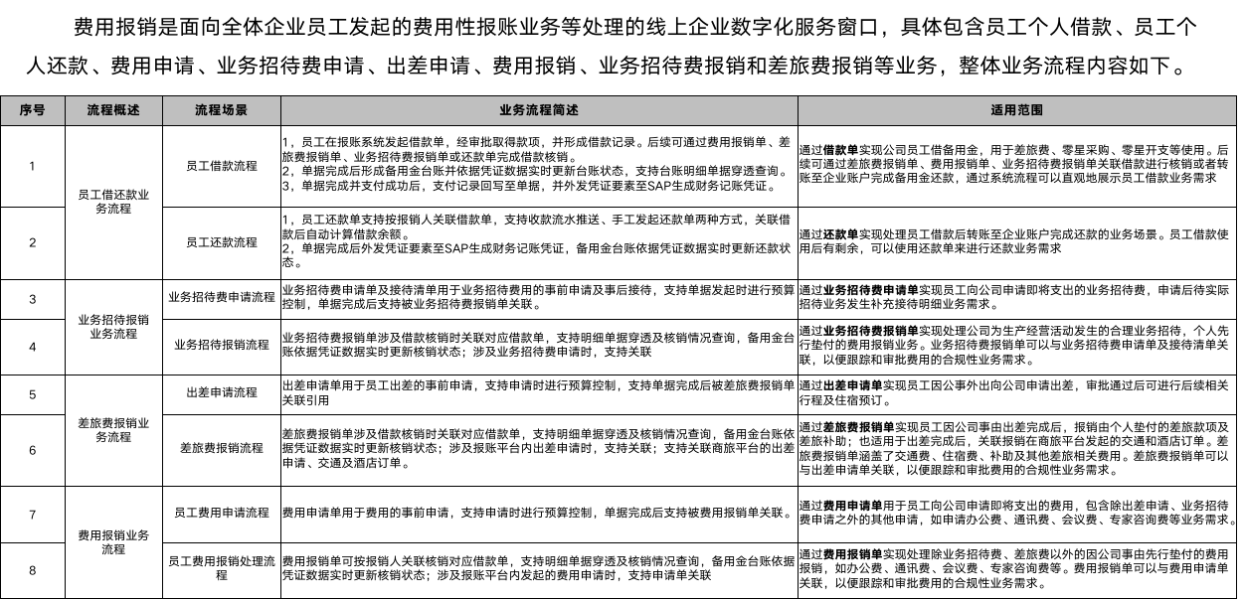
核心业务场景与流程_费用报销全业务场景

Slide 5
1.1 .1核心业务场景与流程_借、还款全业务流程说明
员工通过借款单发起为生产经营、差旅费借款等场景向公司预支借款的申请、通过还款单发起因公借款的还款业务，包含手工发起和流水推单两种方式，支持关联借款单进行借款核销；经办人补充借款单、还款单相关信息，起单校验通过后，依次完成本地业财审核、共享财务初审与复审、资金配比及资金三岗审批后推送支付指令至司库系统完成资金付款，通过业务单据转换规则将凭证要素信息推送至 SAP 系统生成记账凭证，并回写凭证号、单据状态至报账平台，实现全流程数据闭环。
SAP-FICO
借款业务
起单校验
发起借款
报账平台
借款单
报账平台
审核
SSF
共享初审
SSF
共享复审
报账平台
资金配比
报账平台
资金三岗审批
司库系统
发起支付指令
报账平台
付款记账
SAP-FICO
生成凭证
借款
结束
凭证号、单据状态回写报账平台
报账平台
收款认款管理
报账平台
借款单
手工发起还款业务，关联核销借款
还款业务
流水推单
还款
开始
报账平台
还款单
报账平台
审核
SSF
共享初审
SSF
共享复审
SAP-FICO
生成凭证
还款结束
凭证号、单据状态回写报账平台
起单
校验
发票查验
税务共享
发票池
报账平台
影像管理OCR识别
SAP-FICO

Slide 6
1.2.1 核心业务场景与流程_差旅报销单全业务流程说明
员工通过发起差旅费报销单用于员工因公事由出差完成后，报销由个人垫付的差旅款项及差旅补助业务覆盖交通费、住宿费、补助及其他差旅相关费用，可关联出差申请、商旅平台订单信息，经办人补充差旅报销单相关信息，起单及预算校验通过后，依次完成本地业财审核、共享财务初审与复审，资金配比及资金三岗审批后推送支付指令至司库系统完成资金付款，通过业务单据转换规则将凭证要素信息推送至 SAP 系统生成记账凭证，并回写凭证号、单据状态至报账平台，实现全流程数据闭环。
关联事前申请
远光商旅
商旅订单
报账平台
出差申请单
报账平台
借款单
差旅费报销
关联商
旅账单
关联申请
核销
全额核销，无需支付
开始
报账平台
差旅费报销单
报账平台
审核
SSF
共享初审
SSF
共享复审
报账平台
资金配比
报账平台
资金三岗审批
司库系统
完成支付
报账平台
付款记账
SAP-FICO
生成凭证
结束
凭证号、单据状态回写报账平台
发票查验
起单校验
预算校验
税务共享
发票池
报账平台
影像管理OCR识别
SAP-FICO
SAP-FM
费用预算

Slide 7
1.3.1 核心业务场景与流程_费用报销单业务流程
员工通过发起费用报销单处理除业务招待费、差旅费以外的因公司事由先行垫付的费用报销，如办公费、通讯费等。可关联费用申请单，经办人补充费用报销单相关信息，起单及预算校验通过后，依次完成本地业财审核、共享财务初审与复审，资金配比及资金三岗审批后推送支付指令至司库系统完成资金付款，通过业务单据转换规则将凭证要素信息推送至 SAP 系统生成记账凭证，并回写凭证号、单据状态至报账平台，实现全流程数据闭环。
报账平台
借款单
关联核销
关联事前申请
费用报销
全额核销，无需支付
报销
开始
报账平台
费用报销单
报账平台
审核
SSF
共享初审
SSF
共享复审
报账平台
资金配比
报账平台
资金三岗审批
司库系统
发起支付指令
报账平台
付款记账
SAP-FICO
生成凭证
报销结束
凭证号、单据状态回写报账平台
发票查验
起单
校验
预算
校验
税务共享
发票池
报账平台
影像管理OCR识别
SAP-FICO
SAP-FM
费用预算

Slide 8
1.3.1核心业务场景与流程_业务招待费报销单业务流程
员工通过发起业务招待费报销单处理因生产经营的需要招待客户、合作伙伴等外部关系单位或个人时，发生的合理费用的报销，如餐饮招待、住宿招待、会议/活动中的招待或交通安排。可关联招待费申请单，经办人补充业务招待费报销单相关信息，起单及预算校验通过后，依次完成本地业财审核、共享财务初审与复审，资金配比及资金三岗审批后推送支付指令至司库系统完成资金付款，通过业务单据转换规则将凭证要素信息推送至 SAP 系统生成记账凭证，并回写凭证号、单据状态至报账平台，实现全流程数据闭环。
业务招待费报销
报账平台
借款单
关联核销
关联事前申请
全额核销，无需支付
报销
开始
报账平台
业务招待费报销单
报账平台
审核
SSF
共享初审
SSF
共享复审
报账平台
资金配比
报账平台
资金三岗审批
司库系统
发起支付指令
报账平台
付款记账
SAP-FICO
生成凭证
报销结束
凭证号、单据状态回写报账平台
起单
校验
预算
校验
发票查验
税务共享
发票池
报账平台
影像管理OCR识别
SAP-FICO
SAP-FM
费用预算

Slide 9
1.5.1 核心业务场景与流程_专家咨询费报销单业务流程
员工通过发起专家咨询费报销单处理专家提供咨询服务业务场景，通过发起单据，维护专家信息，自动计税，支付至专家账户的过程。可关联专家咨询费申请单，起单及预算校验通过后，依次完成本地业财审核、共享财务初审与复审，资金配比及资金三岗审批后推送支付指令至司库系统完成资金付款，通过业务单据转换规则将凭证要素信息推送至 SAP 系统生成记账凭证，并回写凭证号、单据状态至报账平台，实现全流程数据闭环。
专家咨询费报销
报账平台
借款单
关联核销
关联事前申请
全额核销，无需支付
报销
开始
报账平台
专家咨询费报销单
报账平台
审核
SSF
共享初审
SSF
共享复审
报账平台
资金配比
报账平台
资金三岗审批
司库系统
发起支付指令
报账平台
付款记账
SAP-FICO
生成凭证
报销结束
凭证号、单据状态回写报账平台
起单
校验
预算
校验
发票查验
税务共享
发票池
报账平台
影像管理OCR识别
SAP-FICO
SAP-FM
费用预算

Slide 10
一、费用报账
二、总账报账
三、应收应付报账
Contents
目录

Slide 11
2、集成关系与职责边界
  总账报账以 MDG 为主数据支撑，以 SAP-SSF 为共享业务处理入口，外部集成 SAP-HR、SAP-FM、司库、税务共享等系统，内部衔接影像管理、资金管理、规则中心等模块，通过业务单据转换规则将凭证要素外发至 SAP 系统生成记账凭证，实现全流程业务贯通。
SAP-SSF
SAP-FM
SAP-FICO
共享审核
审核状态同步
预算占用预算释放
预算控制
凭证要素外发
凭证编号返回
推送融资、票据数据
报账平台-总账报账
司库
引用发票查验
税务共享
状态反馈
报账平台门户
规则中心
移动应用
发票状态反馈
同步单据信息
规则调用
条件项获取
消息推送
待办、已办同步
SAP-HR
推送薪酬数据
总账单据填写
总账单据共享审核
资金配比支付
会计要素外发
同步待办
电投壹
状态反馈
消息推送
MDG数据
推送利润中心、成本中心等主数据
OCR识别
发票查验
规则调用
维度获取
超额控制
执行回写
支付反馈
配比支付
流程调用
BPM
影像管理
凭证转换规则
资金计划
资金管理

Slide 12
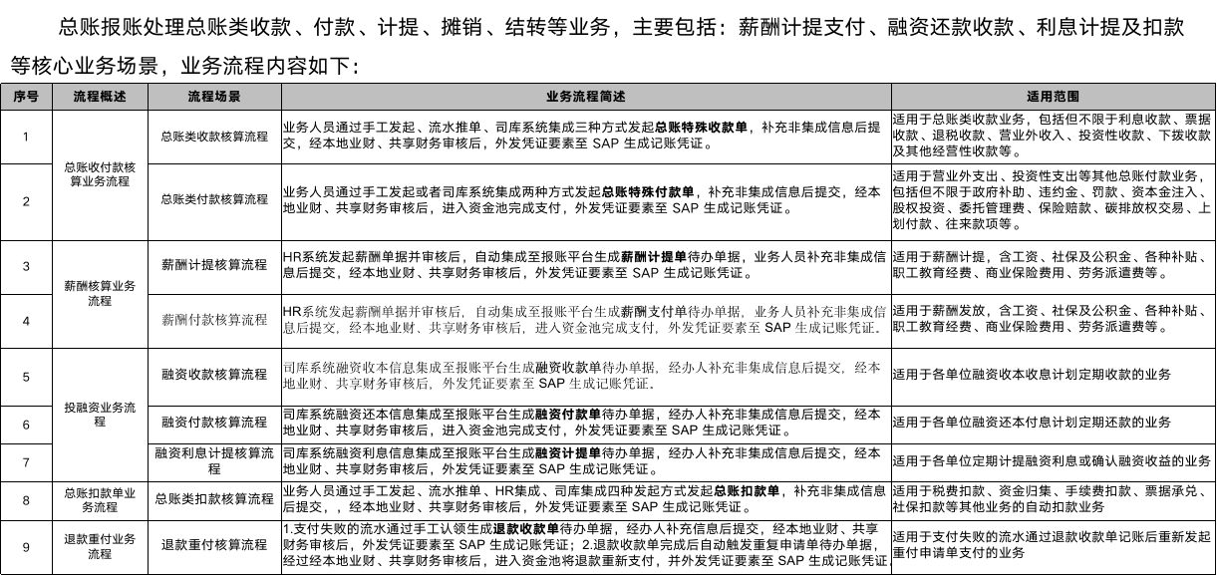
核心业务场景与流程_总账报账全业务场景

Slide 13
2.1.1核心业务场景与流程_总账一般处理业务流程
总账一般处理报账单由业务人员手工发起。经办人补充相关信息，起单校验通过后，依次完成本地业财审核、共享财务初审与复审，流程结束后通过业务单据转换规则将凭证要素信息推送至 SAP 系统生成记账凭证，并回写凭证号、单据状态至报账平台，实现全流程数据闭环。
开始
报账平台
总账一般报账单
报账平台
审核
SSF
共享初审
SSF
共享复审
SAP-FICO
生成凭证
结束
凭证号、单据状态回写报账平台
起单校验
SAP-FICO

Slide 14
2.2.1核心业务场景与流程_银行间账户划转业务流程
银行间账户划转单由业务人员手工发起。经办人补充相关信息，起单校验通过后，依次完成本地业财审核、共享财务初审与复审，资金配比及资金三岗审批后推送支付指令至司库系统完成资金付款，通过业务单据转换规则将凭证要素信息推送至 SAP 系统生成记账凭证，并回写凭证号、单据状态至报账平台，实现全流程数据闭环。
开始
报账平台
总账特殊付款单
报账平台
审核
SSF
共享初审
SSF
共享复审
报账平台
资金配比
报账平台
资金三岗审批
司库系统
发起支付指令
报账平台
付款记账
SAP-FICO
生成凭证
结束
凭证号、单据状态回写报账平台
起单校验
SAP-FICO

Slide 15
2.3.1 核心业务场景与流程_总账付款核算业务流程
总账特殊付款单支持两种发起方式：业务人员手工发起、司库系统集成推送。发起后需补充相关信息，经起单校验通过后，再依次完成报账平台审核、共享初审与复审、资金配比及资金三岗审批后推送支付指令至司库系统完成资金付款，通过业务单据转换规则将凭证要素信息推送至 SAP 系统生成记账凭证，并回写凭证号、单据状态至报账平台，实现全流程数据闭环。
司库系统
开始
报账平台
总账特殊付款单
报账平台
审核
SSF
共享初审
SSF
共享复审
报账平台
资金配比
报账平台
资金三岗审批
司库系统
发起支付指令
报账平台
付款记账
SAP-FICO
生成凭证
结束
凭证号、单据状态回写报账平台
发票
查验
起单校验
税务共享
发票池
报账平台
影像管理OCR识别
SAP-FICO

Slide 16
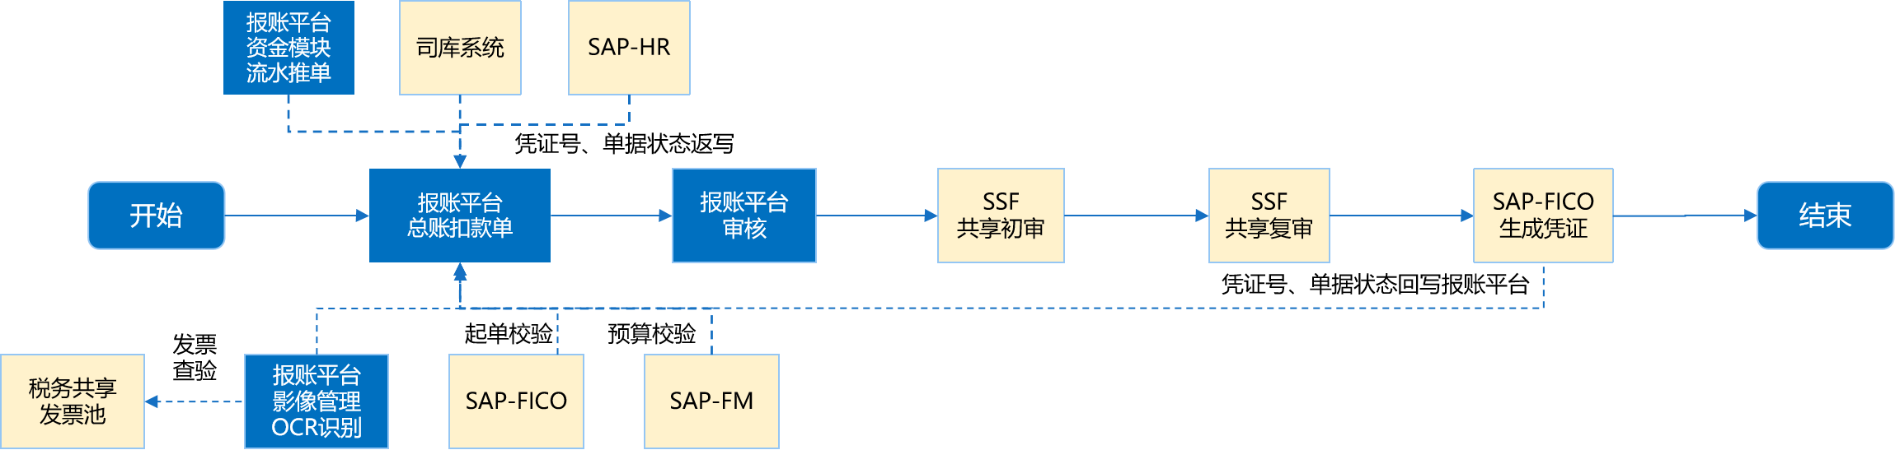
2.4.1 核心业务场景与流程_总账扣款核算业务流程
总账特殊扣款单支持四种发起方式：业务人员手工发起、资金模块流水自动推单、司库系统集成、SAP-HR 系统集成。经办人发起业务单据后补充相关信息，起单校验、预算校验通过后，依次完成本地业财审核、共享财务初审与复审，流程结束后通过业务单据转换规则将凭证要素信息推送至 SAP 系统生成记账凭证，并回写凭证号、单据状态至报账平台、司库系统、HR系统，实现全流程数据同步与合规校验。

Slide 17
2.5.1 核心业务场景与流程_总账收款核算业务流程
总账单特殊收款单支持三种发起方式：业务人员手工发起、资金模块流水推单、司库系统集成。经办人补充相关信息，起单校验通过后，依次完成本地业财审核、共享财务初审与复审，流程结束后通过业务单据转换规则将凭证要素信息推送至 SAP 系统生成记账凭证，并回写凭证号、单据状态至报账平台，实现全流程数据闭环。
报账平台
资金模块
流水推单
司库系统
开始
报账平台
总账特殊收款单
报账平台
审核
SSF
共享初审
SSF
共享复审
SAP-FICO
生成凭证
结束
凭证号、单据状态回写报账平台
发票
查验
起单校验
税务共享
发票池
报账平台
影像管理OCR识别
SAP-FICO

Slide 18
一、费用报账
二、总账报账
三、应收应付报账
Contents
目录

Slide 19
3.1、集成关系与职责边界
应收应付模块以MDG为主数据来源，依托共享业务处理门户（SSF）开展日常操作，同步打通合同管理、SAP 系统、税务系统、司库等系统的端到端链路，构建业财融合一体化管理体系。单据层面支持与SAP 系统与燃料系统订单集成，覆盖发票查验、开具、红冲全生命周期管理。自动调用过账接口生成会计凭证，完成往来业务清账，并实现合同收支数据的实时回写，达成全业务流程闭环管理。
④电投壹
规则中心
凭证转换规则
影像管理
③SAP系统
待办信息
起单校验、规则控制
凭证生成
发票识别、查验
推送业务单据开票信息、同步发票、单据关联关系
⑩税务共享
SAP-SD
有订单业务单据信息
进项税发票管理
发票开具
报账平台-应收应付
销项税发票管理
.........
SAP-MM
数据信息推送
应收暂估有订单
应收确认有订单
应付结算有订单
应付结算其他集成
SAP-ZC
获取发票查重、查验结果
过账凭证信息反馈
SAP-FICO
预算执行结果反馈
应收暂估
应收确认
收款核销
往来转销单
付款指令生成、用款指令生成；资金计划执行数同步
SAP-FM
①司库系统
BPC
预算控制校验
应付暂估
应付结算
付款核销
往来互抵单
资金计划分析
配比支付
收款流水分拣推单
收款认款管理
.........
②SSF系统
单据信息同步
单据状态同步
数据推送
绩效管理
执行结果反馈
收款信息同步
商旅订单
报账信息反馈
流程引擎
结算、运杂费结算数据
审批状态反馈
合同台账
合同数据
⑫MDG主数据
质量管理
组织机构
部门
客商
任务管理
银行账户
税率
项目
.........
⑦合同管理
⑧智慧运销
⑨商旅平台
⑤BPM
⑥燃料系统
职工信息
业务板块
.........

Slide 20
3.2、核心业务场景与流程_应收全业务场景
应收管理主要涉及客户相关的主数据及往来业务明细账的核算及清账。包括应收暂估、收入确认开票，收入核算、往来清账、其他应收款等往来业务的核算及凭证入账，整体业务流程内容如下。
序号 | 流程概述 | 流程场景 | 业务流程简述 | 适用范围
1 | 应收暂估业务流程 | 应收暂估无订单流程 | 报账系统发起应收暂估单，单据审核后调取接口外发财务要素生成凭证，形成暂估未清记录。 | 用于各单位无订单收入暂估的业务场景，如销售标杆电价、可再生能源补贴收入、其他产品、商品、服务等销售业务发生后，商品已发出、未开具发票；到了月底结算的时点，需进行暂估收入。
2 |  | 应收暂估有订单流程 | sap推送报销报账应收暂估有订单，单据审核后调取过账接口生成凭证，形成未清暂估记录。 | 用于各单位有订单收入暂估的业务场景，报账平台与前端业务系统进行集成，运销系统暂估推送sap，sap自动封装推送报销报账生成有订单待办，进行商品销售、服务销售收入暂估的过程。
3 | 应收暂估冲销业务流程 | 次月自动冲销流程 | 有订单\无订单单据选择[是否次月冲销】为是，单据审核完成后次月自动生成应收暂估冲销单到经办人代办下，无需人工发起。 | 商品已发出，已开具发票需进行暂估冲销处理
4 |  | 次月手工冲销流程 | 有订单\无订单单据选择[是否次月冲销】为否，单据审核完成后，次月在已办打开后，点击【全部冲销】按钮生成冲销单 | 商品已发出，已开具发票需进行暂估冲销处理
5 |  | 应收确认关联暂估冲销流程 | 销售收入确认后，在报账系统发起应收确认单（无订单）支持关联无订单暂估未清数据，单据传递后调取sap冲销接口，完成暂估冲销处理 | 商品已发出，已开具发票需进行暂估冲销处理
6 | 收入确认开票业务流程 | 应收确认无订单流程 | 1、报账系统发起应收确认单（无订单），开票方式选择线上开票，选择发票类型、商品名称等开票信息后，传递税务专责岗位开具蓝字发票，单据完成后外发财务要素生成凭证，形成应收未清台账。 2、支持质保金预留、关联未清预收清账、关联未清暂估冲销 3、应收未清台账支持下游收款单、转销单、互抵单关联核销清账 | 用于处理报账平台未与前端业务系统进行集成的情形下，进行应收确认的流程。如标杆电价销售款、商品销售款、服务款等销售业务发生后，购销双方确认了销售事实，销售方进行销售结算与收入确认业务。
7 |  | 应收确认有订单流程 | 1、SAP系统内完成销售发票预制后，系统自动推送应收确认单（有订单）单据至报账平台用户待办（包含核销预收、质保金） 2、单据完成后生成凭证，形成未清应收台账，支持下游收款单、转销单、互抵单关联清账 | 用于各单位销售业务中报账平台与前端业务系统进行集成，通过SAP销售订单模块进行商品销售、服务销售收入确认和应收确认的过程，如：设备销售、物资销售业务等。

Slide 21
3.3、核心业务场景与流程_应收全业务场景
序号 | 流程概述 | 流程场景 | 业务流程简述 | 适用范围
8 | 收款核销业务流程 | 预收款流程 | 流水分拣推出收款单，收款类型选择预收款，单据完成生成预收款未清台账。支持应收确认单关联预收款未清数据进行清账处理 | 用于实际收到的标杆电价销售款、商品销售款、服务款等款项进行收款认款。
9 |  | 结算款收款流程 | 流水分拣推出收款单，收款类型选择结算款，支持关联多条应收未清记录，单据完成后生成凭证并完成往来清账 | 用于实际收到的标杆电价销售款、商品销售款、服务款等款项进行收款认款。
10 |  | 保证金收款与保证金返还流程 | 1、流水分拣推出收款单，收款类型选择供应商保证金收款，新增行明细填写保证金收款信息，单据完成后生成凭证并生成未清台账。支持后续付款单关联保证金未清进行清账处理； 2、收款类型选择客户保证金付款收回，支持关联付款保证金未清记录，单据完成后清理核销台账记录。 | 1、供应商需交的保证金的收款。涵盖投标保证金、安全保证金、履约保证金、押金、期货保证金、其他保证金等业务； 2、客户需付保证金收回。涵盖投标保证金、安全保证金、履约保证金、押金、期货保证金、其他保证金等业务。
11 |  | 预付款退款流程 | 流水分拣推出收款单，收款类型选择结算款，支持关联多条应收未清记录，单据完成后生成凭证并完成往来清账 | 用于出现支付给供应商的预付款付错了，或者交易事项终止，供应商将预付款退回，可以发起收款单，关联支付的预付款记录进行清账
12 | 清账业务流程 | 往来转销流程 | 1、【转销类型】等于应收转统驭、应付转统驭，支持关联应收\应付未清后，清理关联未清台账记录生成清账凭证，并根据转入后科目生成新的未清记录。生成的新的未清记录支持下游单据核销处理。 2、【转销类型】等于应收转非统驭，应收转非统驭，支持关联应收\应付未清后，清理未清台账记录生成清账凭证，不会生成新的未清记录。 | 用于各单位发生与同一客商之间的应收或应付结转为营业外收入或营业外支出的业务场景，主要进行往来未清记录的清账核销。如：发生应收款项与应付账款转至其他科目或营业外科目。
13 |  | 往来互抵流程 | 【清账类型】包含应付清预付、应收清预收、应付清应收三种清账场景，支持根据清账类型过滤未清数据，单据传递后清理关联未清数据并生成清账凭证。 | 用于不同客商间的应收与应付单据、以及同一客商间的应收与应付单据、同一客商的收款与应收进行互抵、同一客商的付款与应付互抵。如：通过签订往来转账协议，将客户与供应商之间的应收与应付进行抵消。应收单据与收款单、应付单与付款单、应收单与应付单未在系统中关联核销时，需要对其不定期清账。

Slide 22
3.4、核心业务场景与流程_应付全业务场景
应付管理主要涉及供应商相关的主数据及往来业务明细账的核算及清账。包括应付暂估、应付结算，付款等往来业务的核算及凭证入账，整体业务流程内容如下。
序号 | 流程概述 | 流程场景 | 业务流程简述 | 适用范围
1 | 应付暂估业务流程 | 应付暂估业务流程 | 报账系统发起应付暂估单，单据审核后调取接口外发财务要素生成凭证，形成暂估未清记录。 | 用于各单位应付暂估的业务场景，如销运费、燃料等采购业务发生后，对方暂未开具发票；到了月底结算的时点，需进行暂估结算。
2 | 应付暂估冲销业务流程 | 次月自动冲销流程 | 填单时单据选择【是否次月冲销】为是，单据审核完成后次月4号自动生成应收暂估冲销单到经办人代办下，无需人工发起。 | 收到对方开具发票后需进行暂估冲销处理
3 |  | 次月手工冲销流程 | 填单时单据选择【是否次月冲销】为否，单据审核完成后，次月在已办打开后，点击【全部冲销】按钮生成冲销单 | 收到对方开具发票后需进行暂估冲销处理
4 | 应付结算业务流程 | 应付结算无订单流程 | 1、报账系统发起应付结算单（无订单），上传发票进行OCR识别查验，回写发票信息到单据明细表中，单据完成后外发财务要素生成凭证，形成应付未清台账。 2、支持质保金预留、关联未清预付清账 3、应付未清台账支持下游付款单、转销单、互抵单关联核销清账 | 非经营性采购发票处理及核算业务，主要包括无采购订单的一般费用（如：无采购订单的燃煤、燃油、燃气、核燃料、其他燃料、材料、修理、运费、服务、电费、商品、设备、总承包工程、基建工程、技术改造工程、其他工程、手续费及佣金、租赁费等相关的物资、燃料、服务等）的采购发票处理；以及无采购模块单位的发票处理等业务。
5 |  | 应付结算有订单流程 | 1、SAP系统内完成采购确认，系统自动推送应付确认单（有订单）单据至报账平台用户待办（包含核销预收、质保金） 2、支持燃料系统、商旅系统自动推送应付信息（其他集成）至报账平台用户代办。 3、单据完成后生成凭证，形成未清应收台账，支持下游收款单、转销单、互抵单关联清账 | 适用于各单位有采购订单的采购发票校验的业务，主要包括物料采购、服务采购、资产采购、供应商寄售采购等。

Slide 23
3.5、核心业务场景与流程_应付全业务场景
序号 | 流程概述 | 流程场景 | 业务流程简述 | 适用范围
6 | 付款业务流程 | 预付款流程 | 付款类型选择预付款，单据完成生成预付款未清台账。支持应付结算单关联预付款未清数据进行清账处理 | 用于实际支付的材料款、电费、热费等款项进行付款。
7 |  | 结算款支付流程 | 付款类型选择结算款，支持关联多条应付未清记录，单据完成后生成凭证并完成往来清账 | 用于实际支付的燃煤、燃气款、职工福利费等款项进行付款结算。
8 |  | 保证金支付与保证金收款退款流程 | 1、付款类型选择供应商保证金支付，新增行明细填写保证金付款信息，单据完成后生成凭证并生成未清台账。支持后续收款单关联保证金未清进行清账处理； 2、付款类型选择客户保证金收款退款，支持关联收款保证金未清记录，单据完成后清理核销台账记录。 | 1、指向外部单位支付各类保证金，主要包括：投标保证金、履约保证金、安全保证金、押金、期货保证金及其他业务保证金。； 2、指向外部单位退还其已付的保证金，业务范围同样涵盖投标、履约、安全、押金、期货等各类保证金。
9 |  | 预收款退款流程 | 付款类型选择结算款，支持关联多条预收未清记录，单据完成后生成凭证并完成往来清账 | 用于处理因交易变更或终止，需将已收到的客户预收款退还给对方的情况。可发起付款单，关联原预收款记录，完成退款与清账。
10 |  | 应付扣款单 | 流水分拣推出付款单，付款类型选择预收款，单据完成生成预收款未清台账。支持应收确认单关联预付款未清数据进行清账处理 | 适用与ETC扣款、电费扣款业务。支持流水推送与手工发起两种模式

Slide 24
3.6、核心业务场景与流程_收入确认开票全流程
应收确认单用于销售业务发生后，购销双方确认了销售事实，销售方进行销售结算与收入确认后的业务场景，支持SAP销售模块、燃料系统进行应收类业务单据推送报账系统与报账系统手工发起两种方式。单据完成后自动生成未清款项记录，支持发起收款单并关联对应应收数据完成核销清账。
收入确认开票
全流程
税务系统
发票开具
合同台账
SAP-SD
销售订单
燃料系统
燃料订单
订单数据信息封装推送
发票开具
反馈开具发票信息
获取合同信息
开始
报销报账
应收确认-填单
报销报账税务专责审核
报销报账财务审核
SSF
共享初审
SSF
共享复审
SAP-FICO
生成凭证
结束
ocr识别、
查验
起单校验
规则控制
核销预收
凭证号、单据状态反写单据
报销报账
影像管理
SAP-FICO
报销报账
规则控制
报销报账
关联预收
SAP-FICO
生成未清\核销未清
辅助说明：
1.流程线条
2.数据传输

Slide 25
3.7、核心业务场景与流程_收款核销业务全流程
收款单适用于服务确认后收款认款、预付款退款、供应商保证金收款、客户保证金收回、预收款等多类业务场景，支持手工发起、流水推送两种创建模式，可实现关联未清数据与收款金额的自动核销清账。
收款核销业务全流程
合同台账
报销报账
关联应收
报销报账关联应付
报销报账
关联付款
报销报账
关联预付
报销报账
预收款、客户保证金收款
获取合同信息
结算款收款
采购退货收款
客户保证金付款收回
预付款退款
新增行明细
开始
报销报账
收款单-填单
报销报账财务审核
SSF
共享初审
SSF
共享复审
SAP-FICO
生成凭证
凭证号、单据状态反写单据
结束
流水推单
起单校验
规则控制
资金管理
收款分拣
SAP-FICO
报销报账规则控制
SAP-FICO
生成未清\核销未清
辅助说明：
1.流程线条
2.数据传输

Slide 26
3.8、核心业务场景与流程_往来互抵全流程
往来互抵单用于客商间的应收与应付未清、收款与应收未清、付款与应付未清互抵。如：通过签订往来转账协议，将客户与供应商之间的应收与应付进行抵消。
往来互抵业务全流程
报销报账
应收清预收
报销报账
应付清预付
报销报账
应付清付款
关联未清清账
开始
报销报账
往来互抵-填单
报销报账财务审核
SSF
共享初审
SSF
共享复审
SAP-FICO
生成凭证
凭证号、单据状态反写单据
结束
起单校验
规则控制
SAP-FICO
报销报账规则控制
SAP-FICO
核销未清
辅助说明：
1.流程线条
2.数据传输

Slide 27
3.9、核心业务场景与流程_往来转销全流程
往来转销单用于各单位发生与同一客商之间的应收或应付结转为营业外收入或营业外支出的业务场景，主要进行往来未清记录的清账核销。如：发生应收款项与应付账款转至其他科目或营业外科目。
往来转销业务全流程
报销报账
应收转统驭
报销报账
应付转统驭
报销报账
应收转非统驭
报销报账
应付转非统驭
营业外收支业务
开始
报销报账
往来转销-填单
报销报账财务审核
SSF
共享初审
SSF
共享复审
SAP-FICO
生成凭证
凭证号、单据状态反写单据
结束
起单校验
规则控制
SAP-FICO
报销报账规则控制
SAP-FICO
生成未清\核销未清
辅助说明：
1.流程线条
2.数据传输

Slide 28
3.10、核心业务场景与流程_应付结算全流程
应付结算单用于采购业务发生后，购销双方确认了采购事实，采购方进行采购结算与成本确认的业务场景。支持SAP-MM采购、SAP-ZC资产、燃料系统、商旅系统进行应付类业务单据推送至报账系统，也支持在报账系统手工发起。单据完成后自动生成未清应付记录，可据此发起付款单并关联对应应付数据，完成核销与清账。
应付结算
全流程
合同台账
SAP-MM
SAP-ZC
燃料系统
燃料采购
商旅系统
商旅订单
订单数据信息封装推送
获取合同信息
开始
报销报账
应付结算-填单
报销报账业务审核
报销报账财务审核
SSF
共享初审
SSF
共享复审
SAP-FICO
生成凭证
结束
ocr识别、
查验
起单校验
规则控制
核销预付
凭证号、单据状态反写单据
报销报账
影像管理
SAP-FICO
报销报账
规则控制
报销报账
关联预付
SAP-FICO
生成未清\核销未清
辅助说明：
1.流程线条
2.数据传输

Slide 29
3.11、核心业务场景与流程_付款申请业务全流程
付款单适用于服务/货物确认后对外付款、预付款支付、供应商保证金的退还、客户保证金的支付、预付款项等多类业务场景。付款单支持手工创建，也可由银行流水数据推送生成。在系统中，付款单可关联未清的应付数据，实现付款金额与应付账款的自动核销与清账。
付款申请业务全流程
合同台账
报销报账
关联应付
报销报账关联应收
报销报账
关联收款
报销报账
关联预收
报销报账
预付款、客户保证金支付
获取合同信息
结算款付款
销售退货支付
保证金收款退还
预收款退款
新增行明细
开始
报销报账
付款单-填单
报销报账财务审核
SSF
共享初审
SSF
共享复审
SAP-FICO
生成凭证
凭证号、单据状态反写单据
结束
流水推单
起单校验
规则控制
资金管理
流水推扣款单
SAP-FICO
报销报账规则控制
SAP-FICO
生成未清\核销未清
辅助说明：
1.流程线条
2.数据传输

Slide 30
3.12 核心业务场景与流程_应付暂估单全流程
从供应商采购了材料、修理、运费、服务、电费、商品、设备、总承包工程、基建工程、技术改造工程、其他工程、手续费及佣金、租赁费等相关的物资、服务、或者燃料，收到货物或者服务已经完成，到了月底的还未收到供应商发票，需要在财务体现这笔业务，可通过应付暂估的方式进行处理。次月开具发票后单据冲销，可通过原单全部冲销。
应付暂估单
全流程
开始
报销报账
应付暂估单-填单
报销报账财务审核
SSF
共享初审
SSF
共享复审
SAP-FICO
生成凭证
结束
起单校验
规则控制
凭证号、单据状态反写单据
SAP-FICO
报销报账
规则控制

